Slide 1
La dislessia nell’adulto
Giacomo Stella
Unimore, AID, sosdislessia
Roccalumera 26 settembre 2011
Breaking Barriers

Slide 2
Caratteristiche della dislessia
È un «bersaglio mobile» (ISS, 2011)
È un disturbo dimensionale
  Varia nel tempo
  L’impatto varia a seconda delle richieste dell’ambiente
  Viene descritta lungo un continuum
In ogni caso, la traiettoria evolutiva è verso il compenso

Slide 3
I miglioramenti nel tempo sono reali?

Slide 4
Il nucleo della dislessia.
Processi di apprendimento automatici deficitari
    Accuratezza
    fluenza
La lettura può essere appresa attraverso un lungo training
Rimane un processo che richiede risorse dedicate anche quando appare fluente

Slide 5
L’evoluzione delle abilità di lettura
Le abilità di lettura sono soggette a progressivo miglioramento sia nei normolettori che nei dislessici questo miglioramento inizialmente rapido e consistente continua fino a tutto l’arco della scolarità
L’evoluzione del miglioramento si manifesta sia in termini di velocità che accuratezza (quest’ultima in maniera particolare per i dislessici di lingue a ortografie regolari)

Slide 6
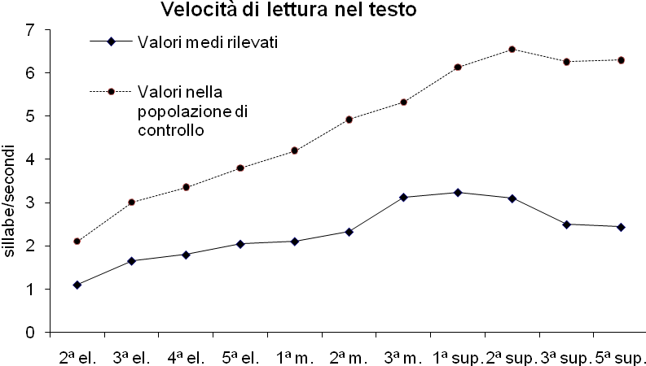
Andamento della lettura del testo nei dislessici dalla 2^ elementare alla 5^ superiore (N= 34)
(Stella, Savelli Scorza, Morlini, 2009)

Slide 7
Quando è automatizzata la lettura?

Slide 8
LEONE

Slide 10
STUDIO 1
RISULTATI (1)
Medie, Dev.Standard e Livello di Significatività dei tempi Denominazione e di Lettura nelle tre classi
Classi | 1^ | 2^ | 3^
Denominazione (Tempo in Msec.) | 2334,71 (232,31) | 2081,09 (373,86) | 2117,92 (251,35)
Lettura (Tempo in Msec.) | 2804,20 (166,09) | 2058,24 (475,78) | 1557,37 (414,51)
Livello di Significatività | p < .000 | p = .71 n.s | p < .000

Slide 11
Comparison between response time in normals and two dyslexics of the same grade
STUDY (12)
Subjects | Grades | Picture Naming | Word Reading
Dislexic | III | 1169,82 | 1196,46
Dislexic | III | 1119,65 | 1283,98
Normal Readers | III | 1036,00 | 1003,00

Slide 12
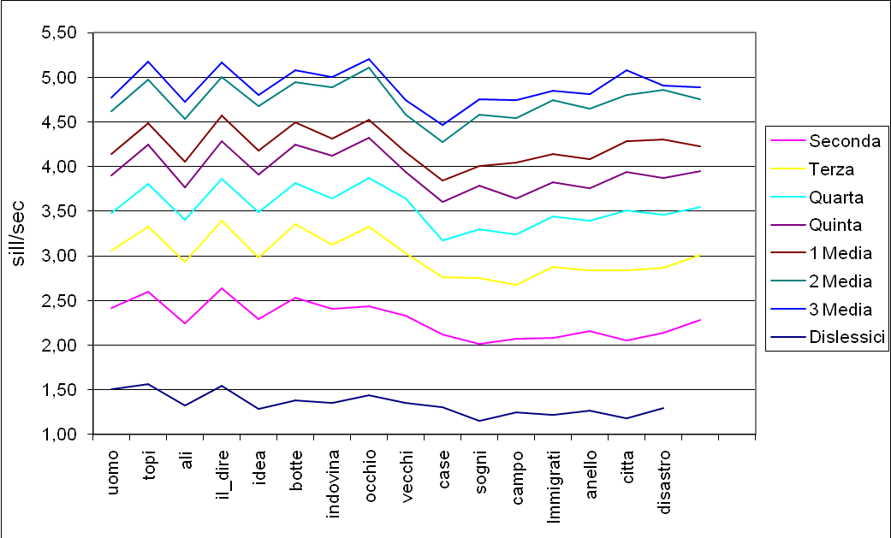
Velocità di lettura
(Tressoldi, 2008)

Slide 13
Prove del deficit di automatizzazione
Cadute nelle prove con doppio compito (Cornoldi 2011)
Cadute nelle prove di affaticamento (Stella 2010)

Slide 14
La dislessia cambia espressività nel corso della storia naturale?
Processi visivi
Processi di basso livello
Decodifica fonologica
Velocità e automaticità
vocabolario
Processi di alto livello
Comprensione del parlato
Comprensione del testo
Ransby & Swanson 2003

Slide 15
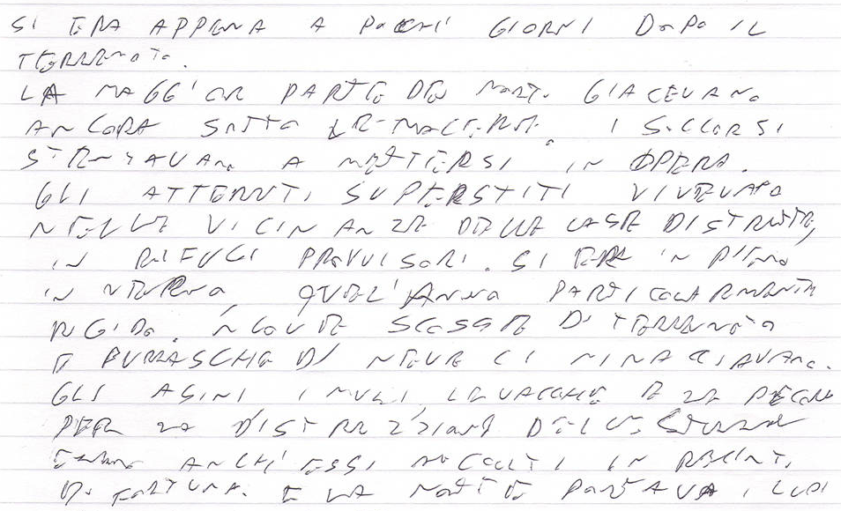
DISGRAFIA

Slide 16
La dislessia evolutiva dopo la scuola elementare: perché tanti problemi?
L’evoluzione del bambino con dislessia sembra paradossale:
la lettura migliora ma i problemi scolastici aumentano. Perché?

Slide 17
La dislessia evolutiva nell’adolescente
Dislessia recuperata
    Le prestazioni del soggetto con pregressa diagnosi di DE sono comparabili in tutti gli ambiti a quelle dei normolettori
Dislessia compensata
    La lettura di materiale significativo (testi e non parole) è abbastanza fluente (lenta ma non sempre sotto-soglia), mentre la lettura di non-parole è significativamente lenta e inaccurata
Dislessia persistente
    Tutti i parametri di lettura, in tutti i tipi di stimoli (testo, parole e non-parole) sono significativamente sotto-soglia per rapidità e accuratezza
(Littyinen ‘98)

Slide 18
Come diventa il dislessico evolutivo da adulto ?
Compensati (45% ca.)
Recuperati (20% ca.)
Persistenti (35%ca.)
Fonte: Littyinen ‘98

Slide 19
Dislessia compensata
(caratteristiche neuropsicologiche)
È in grado di leggere con discreta fluenza (> 3 sill/sec)
Legge stimoli significativi senza commettere errori
  Compenso lessicale
Gli errori compaiono negli stimoli a bassa frequenza (non parole, lessici specialistici, ecc.)
Permane deficit di automatizzazione (prontezza nella risposta)

Slide 20
Dislessia compensata
(conseguenze funzionali)
Affaticabilità in tutti i compiti che richiedono lettura, cefalee e disturbi funzionali
Difficoltà di comprensione e di studio
Difficoltà con la lettura delle lingue straniere
Difficoltà nelle prove a tempo
Difficoltà con le prove con risposta a scelta multipla
Bassa autostima

Slide 21
Dislessia persistente
Lettura molto stentata, lenta (< 3 sill/sec)
Lettura inaccurata (< 5° centile)
Impossibilità di studiare senza aiuto
Rifiuto della scolarizzazione
Disturbi di socializzazione

Slide 22
Caratteristiche dei DE compensati
Netto miglioramento nella lettura di materiale significativo (testo e parole)
Persistenza di difficoltà nella lettura di materiale non significativo (non-parole)

Slide 23
Il processo di lettura nell’adulto
Utilizza prevalentemente la via lessicale
Ricorre alla via fonologica per le parole nuove (lessici speciali)
Ricorre ad una verifica per via fonologica quando coglie incongruenze nella ricostruzione del significato

Slide 24
Il processo di lettura nell’adulto
Richiede capacità di balancing tra
  strategia guidata linguisticamente (via lessicale)
  strategia analitica (via fonologica)
Senza balancing la comprensione del testo diviene conferma delle attese
Senza balancing risulta difficile lo studio

Slide 25
Lo studio disciplinare
Viene effettuato quasi esclusivamente attraverso la lettura
Richiede continui processi di controllo (comprensione)
I processi di controllo si realizzano attraverso la ri-lettura
La ri-lettura utilizza prevalentemente la via fonologica

Slide 26

Dislessia evolutiva - adulti
Scarsissimi dati in letteratura, spesso studi su aspetti marginali
Shaywitz et al. Pediatrics,1999: Connecticut Longitudinal Study; follow up per 12 anni di 21 soggetti
Importanza di QI e livello socio-economico
Consapevolezza fonologica –> velocità e accuratezza
Word finding -> comprensione
Lentezza come sintomo principale;
deficit fonologico persistente

Slide 27
Dislessia evolutiva - adulti
Hatcher, Snowling et al (2002): studio su 23 studenti dislessici, età media 25
Cadono soprattutto in: lettura di non-parole, spelling, digit span, velocità di scrittura
Vissuti soggettivi: difficoltà a manipolare le informazioni, a organizzare e strutturare il lavoro scritto
Alto livello di frustrazione, dubbi sul proprio livello intellettivo, difficoltà di relazione con i pari

Slide 28
La dislessia cambia espressività nel corso della storia naturale?
Processi visivi
Processi di basso livello
Decodifica fonologica
Velocità e automaticità
vocabolario
Processi di alto livello
Comprensione del parlato
Comprensione del testo
Ransby & Swanson 2003

Slide 29
Dislessia evolutiva - adulti
Il profilo neuropsicologico degli adulti dislessici (Felton e Naylor, 1990): cadono in test di consapevolezza fonologica, denominazione rapida e lettura di non parole
Si può riscontrare anche un deficit delle competenze pragmatiche (Griffiths, 2007) per es. nel test per le abilità linguistiche dell’emisfero destro
Deficit in test di working memory (span, token test), specialmente della componente Central Executive (Cohen-Mimran, 2007; Smith-Spark, 2007)

Slide 30
Processi di livello basso
I dislessici in generale migliorano la loro capacità di decodifica
Le loro prestazioni rimangono significativamente più inefficienti dei controlli per età (Ghidoni e Angelini), e per livello di lettura (Ransby & Swanson 2003)

Slide 31
Processi di livello basso
La via fonologica rimane la più compromessa (lettura di non parole)
Il deficit di automatizzazione sembra persistere
  RAN rimane deficitaria
  Confronto di allografi corretto ma lento

Slide 32
Ma il deficit dei processi bassi è ancora rilevante nell’adulto?
i dati sugli adolescenti e sugli adulti indicano che le scadenti abilità metafonologiche non sembrano giocare un ruolo significativo per le difficoltà di lettura dell’adulto (Scarborough, 1998)
I processi di decodifica, anche se migliorati, richiedono consistente dispendio di risorse e probabilmente sono poco disponibili per i processi alti, vedi ad es. il rapporto fra accesso lessicale e la comprensione del testo(Stanovich, 1986)

Slide 33
Processi di livello alto
I processi di livello alto sembrano compromessi in quanto l’inefficienza dei processi bassi crea un collo di bottiglia che condiziona lo scambio di informazioni con i processi di livello alto (comprensione del testo) (Ransby & Swanson, 2003)

Slide 34
Inefficienza dei processi alti
La comprensione del testo come elemento significativo nella variazione di espressività del disturbo di lettura in età adulta (dislessia di comprensione?)
Lo studio sui processi che influenzano la comprensione del testo nei DE adulti sembrano dimostrare il ruolo che sia processi di livello alto che quelli di livello basso mediano la comprensione del testo.

Slide 35
Dislessia evolutiva - adulti
Gli studenti dislessici hanno alti livelli di ansia, non solo in situazioni accademiche ma anche in altre situazioni sociali (Carroll et al. 2006)
Gli adolescenti con dislessia possono presentare fobia sociale, disturbo d’ansia generalizzato e altri disturbi psichici (Goldstein et al. 2007)
L’andamento dell’autostima e la sua interazione con i fattori ambientali e il disturbo di apprendimento (McNulty 2003)

Slide 36
Dislessia evolutiva -adulti
In età adulta il dislessico – riconosciuto o no – sviluppa strategie di adattamento e compensazione più o meno efficaci e di successo che gli permettono una vita professionale e personale più o meno soddisfacente, talora eccellente.
Ci sono scarsi dati al riguardo, ma si riporta la regola del 1/3 (1 ben compensato, 1 con qualche difficoltà, 1 con persistenti limitazioni).

Slide 37
Dislessia nell’adulto: i fatti
Dal sospetto all’autodiagnosi….
La narrazione personale
Intelligenza e consapevolezza della differenza
Il vissuto quotidiano (lavoro, casa, svago…)
Lo stile cognitivo – uguale ma diverso
I figli con diagnosi

Slide 38

La dislessia nel corso della vita
(McNulty, J Learn Disab 2003)
Diagnosi e interventi promuovono la consapevolezza e facilitano migliori risultati accademici e professionali
Interventi psicologici mirati all’autostima e utilizzo di mezzi compensativi sono i provvedimenti più efficaci per l’adattamento

Slide 39
La dislessia nel corso della vita
(McNulty, J Learn Disab 2003)
Gli adulti dislessici hanno spesso un concetto di sé negativo, caratteristiche di personalità dipendente, ansia, depressione e immagine negativa di se stessi (Feldman et al 1993)
Compensazione funzionale = sviluppo di strategie cognitive (bypassare i deficit, usare le aree forti)
Compensazione psicologica= gestire il marchio (stigma) e le emozioni conseguenti a difficoltà e fallimenti, che compromettono l’autostima (Palombo, 2001)

Slide 40
La dislessia nel corso della vita
(McNulty, J Learn Disab 2003)
Le narrazioni di sé (Palombo, 2001): storie che danno un senso alla vita emotiva e alle esperienze soggettive, forniscono spiegazioni su cosa significa avere un DSA.
Sono caratterizzate da bassa autostima, ma con vario livello di accettazione/negazione e di atteggiamento positivo/negativo a seconda dell’efficacia della compensazione funzionale e psicologica
Le forme della negazione (denial, disavowal) come difese per proteggere l’autostima.

Slide 41
La storia naturale della dislessia
Rieducazione logopedica
Processi di recupero funzionale
Training neuropsicologico
Tutoring scolastico
autostima
Processi di adattamento
Autonomia a scuola
Accettazione del problema

Slide 42
La dislessia nel corso della vita
(McNulty, J Learn Disab 2003)
Dislessici non diagnosticati (Orenstein 2000) sperimentano un senso persistente di frustrazione, vergogna, solitudine – il baratro (chasm).
Spesso pensano che gli altri non possano comprendere le loro esperienze (non si aspettano empatia) e possono essere socialmente isolati

Slide 43
La dislessia nel corso della vita
(McNulty, J Learn Disab 2003)
La diagnosi tardiva in età adulta scatena ugualmente una serie di esperienze emotive, poco studiate
Le storie personali di solito evidenziano: segni premonitori di differenza nella prima infanzia; fallimenti incomprensioni e traumi nel percorso scolastico (con il solito riferimento a intelligenza e motivazione); complicazioni ed eventi modificanti (es. intervento di specialisti); infine la scoperta/ creazione di una nicchia sociale o professionale

Slide 44
La lettura nei dislessici adulti
Spesso la lettura di testi è compensata e comunque viene realizzata ad una velocità vicina alle 4 sill./sec.
Difficile trovare misure discriminative
Le differenze con i controlli sono sfumate
Anche quando il dislessico legge con fluenza discreta compie uno sforzo che spesso va a scapito della comprensione
Non vi è un modo di documentare lo sforzo compiuto durante la lettura
Viene costantemente riferita stancabilità e rifiuto di affrontare testi lunghi

